Slide 1
프로젝트 브레인스토밍
컨텐츠 스케치
날짜 2023-01-18
버전 v0.0.1
담장자 puzzdev1015

Slide 2
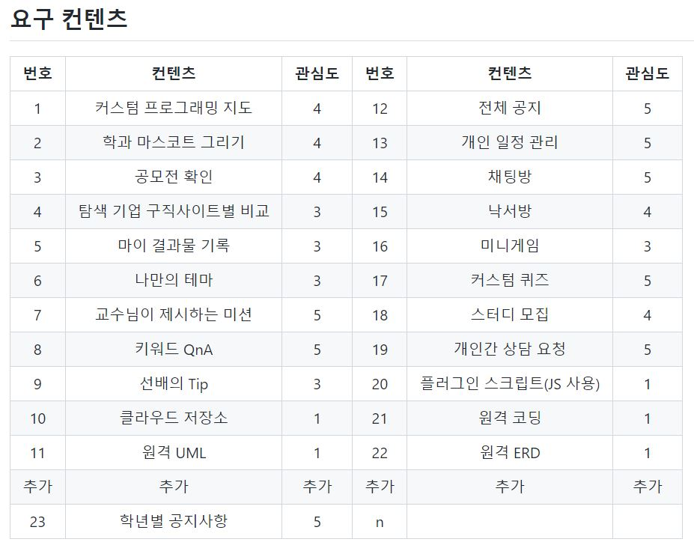
컨텐츠 표

Slide 3
1. 커스텀 프로그래밍 지도; 4

Slide 4
2. 학과 마스코트 그리기; 4

Slide 5
3. 공모전 확인; 4

Slide 6
4. 탐색 기업 구직사이트별 비교; 3

Slide 7
5. 마이 결과물 기록; 3

Slide 8
6. 나만의 테마; 3

Slide 9






7. 교수님이 제시하는 미션; 5
섬네일
섬네일
섬네일
퀴즈들과 함께
퀴즈 메뉴로 묶을지 고려
찬우 의견
본인 게시글 디자인으로도 좋을듯
미션1
미션2
미션3
섬네일
섬네일
섬네일
미션4
미션5
미션6

Slide 10

7. 교수님이 제시하는 미션-다른 디자인
이전 미션글
교수명
미션 n
어떤 어떤 문제
생략(블러처리)
참여중…
교수명

Slide 11

7. 교수님이 제시하는 미션-상세보기
미션 n
교수명
어떤 어떤 문제
아래 그림 참고
어떤 그림
본문
이 결과가 나오도록 해보세요.
작성자 추가 메시지
참여 학생 목록
학생명
학생명
학생명
학생명
제출
참여자 검색

Slide 12





8. 키워드 QnA; 5
질문자명
검색
What
JSON
?
답변자명
…
질문자명
Why
error…(생략)
?
답변자명
…
질문자명
Where
C
pointer
Bookname
?
답변자명
…

Slide 13
8. 키워드 QnA-상세보기
Why
error…(생략)
?
검색
…
질문자명
What
JSON
?
접기 여백
답변자명
Search
Bookname
p.113~126
질문자명

Slide 14
9. 선배의 Tip; 3

Slide 15
10. 클라우드 저장소; 1

Slide 16
11. 원격 UML; 1

Slide 17
12. 전체 공지; 5

Slide 18
13. 개인 일정 관리; 5

Slide 19
14. 채팅방; 5
카카오톡 참고
검색
채팅
학생명
최근 내용
최근 시간
학생명
최근 내용
최근 시간
학생명
최근 내용
최근 시간
그룹명
최근 내용
최근 시간
학생명
최근 내용
최근 시간
…

Slide 20
15. 낙서방; 4
검색
7. 첫번째와 비슷한 디자인

Slide 21
16. 미니게임; 3

Slide 22
17. 커스텀 퀴즈; 5

Slide 23
18. 스터디 모집; 4

Slide 24
19. 개인간 상담 요청; 5

Slide 25
20. 플러그인 스크립트(JS사용); 1

Slide 26
21. 원격 코딩; 1

Slide 27
22. 원격 ERD; 1

Slide 28
23. 학년별 공지사항; 5

